Slide 1
Отчет Лаборатории интродукции и селекции цветочно-декоративных растений за 2021 год

Slide 2
Дата образования: 1964 г.
Состав сотрудников:
Зав. ЛЦДР Бондарцова И.П.
В. н. с. Попова И.В.
М. н.с. Пашинина Т.Г.
М.н.с. Мамбетжума к. Тинатин
Ст. лаборант Алдашева Г.К.
Агротехник Сафонова Е.И.
Рабочий Муховиков М.В.
Охранники: Сафин Р.Х.
Тихонов В.В.
Солтоев А. Ж.
Удельный вес молодых ученых - 25%

Slide 3
Пополнение коллекции
Название | Количество сортов | Количество видов
Растения закрытого грунта | 10 | 17
Многолетние растения открытого грунта | 25 | 5
Однолетние растения открытого грунта | 5 | 2
Дикорастущие виды Кыргызстана | - | 20
Всего: | 40 сортов | 44 вида
Семена по делектусам | 325 пакетов видов и сортов

Slide 4
Обмен растений
Для обмена переданы растения:
3 вида луков в Минск (ботанический сад)
5 сортов пеларгоний и 3 сорта бегоний в Санкт-Петербург
10 сортов ириса гибридного
3 сорта хосты
20 образцов семян растений местной и инорайонной флоры, включенных в Index Seminum Ботанического сада.

Slide 5
Работы по сохранению коллекции
Посев семян:
а)многолетники и однолетники местной репродукии - 14 сортов, 4 вида, 12 форм
б)дикорастущая флора Кыргызстана-15 видов
в)по делектусам-250 пакетов
Высажено:
а) гладиолусы-70 сортов, 105 форм
б) георгины -5 сортов
в) тюльпаны-70 сортов, 10 видов
г) из посевных ящиков на грядки-5 сортов, 7 видов многолетников
)укорененные черенки растений оранжереи из стеллажей в цветочные горшки- 20 сортов и видов
3. Черенкование:
а)хризантемы-7 сортов
б)растения оранжереи-20 сортов и видов

Slide 6
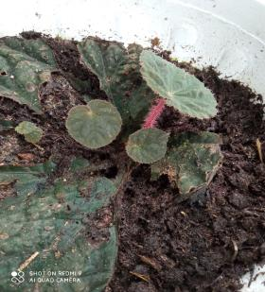
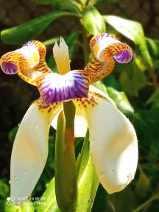
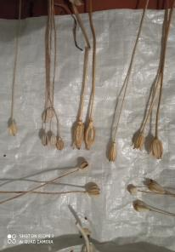
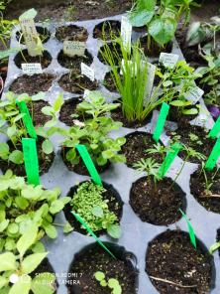
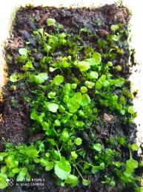
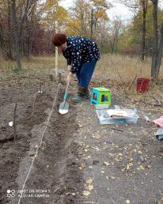
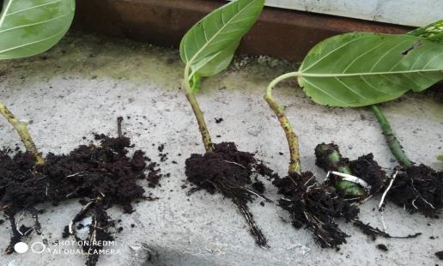

Slide 7
Использование кокосового волокна для укоренения
При весенней посадке отмечено 100-% - ное укоренение листьев и черенков крупнолистных фикусов на 10-12 день. Длина корней составила 5-10 см.

Slide 8
Фенологические наблюдения
1. Всего под наблюдением было около 50 видов и сортов.
2. Объекты наблюдения: корневищные многолетники, луковичные, растения оранжереи.
3. Поздневесенние заморозки при незначительном снежном покрове замедлили дальнейший рост и развитие некоторых многолетников (розы, хосты, астильбы и хризантемы).
4. Цветение всех групп ириса закончилось раньше обычных сроков на 10-12 дней. Это связано с жаркой погодой в период цветения ирисов (до + 34С) и недостатком влаги в почве.
5. Зимовка в оранжерее прошла благополучно благодаря проведенному ремонту. Цвели и завязались плоды у грейпфрута, банана и др.

Slide 9
Селекция
Получены гибридные семена:
-- Сорта ириса гибридного-80 штук семян
-- гемерокаллисы- 70 штук семян
-- гладиолусы-3000 штук семян
Отбор гибридных форм:
-- гемерокаллисов -6 форм
-- флоксы-8 форм

Slide 10
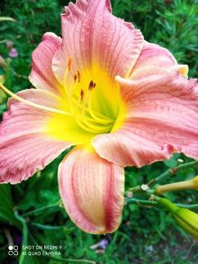
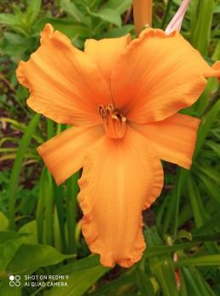
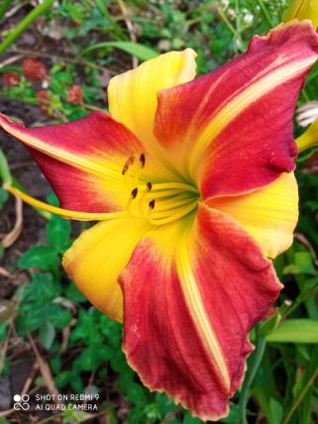
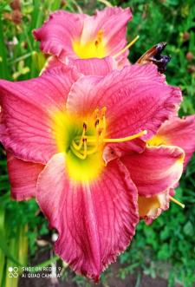
Гибридные формы гемерокаллиса

Slide 11
Собраны семена 11 видов растений флоры Кыргызстана для определения всхожести (тюльпаны, корольковия, луки, эремурусы, ирис)

Slide 12
Привлечение внебюджетных средств в академическую науку
Проект «Реконструкция участка в ЛЦДР НИИ БС им. Э. Гареева НАН КР». По инициативе руководства Ботанического сада и Академии ОБСЕ совместно с посольством США в Кыргызстане , при поддержке выпускников программы Фулбрайт Посольства США в КР по созданию аллеи выпускников. Проведены следующие работы: очистка, планировка и вспашка территории, ремонт беседки, установка оборудования для полива, установлены перголы- 3 штуки.
Проект «Изучение и сохранение дикорастущих тюльпанов Кыргызстана». Доноры проекта «Darvin Iniciative». Создан питомник по выращиванию дикорастущих тюльпанов Кыргызстана.
Проект «Цвети мой город». Экологическое воспитание школьников (школа № 69).

Slide 13
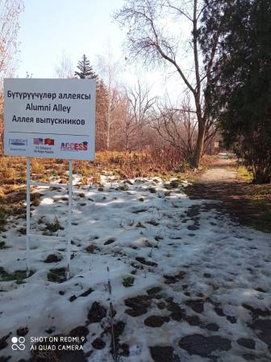
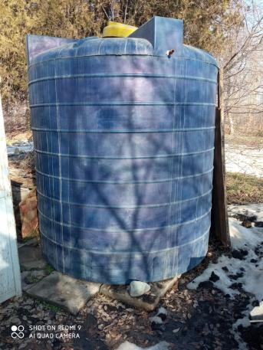
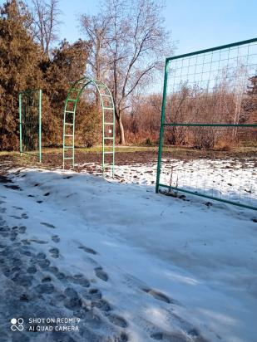

Slide 14
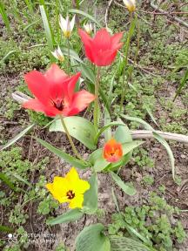
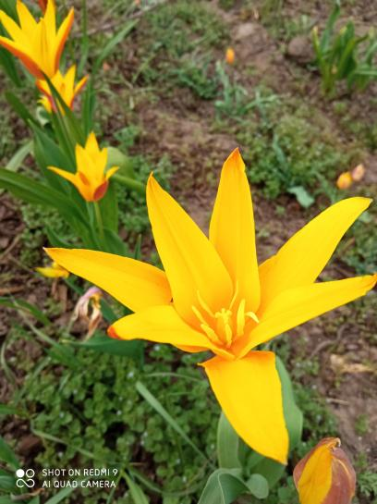
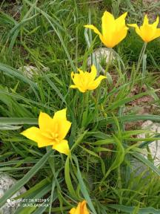
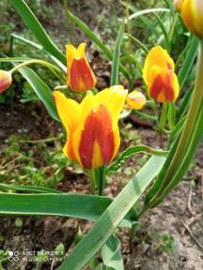
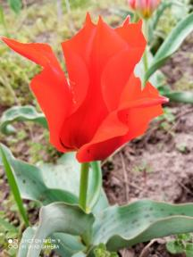

Slide 15
Наука и образование
Руководство производственной практикой студентов: ИСИТО, Кантского медицинского института им. Салымбекова, Международного университета науки и бизнеса
Под руководством Бондарцовой И.П. написан и защищен на отлично диплом студенткой Таласского госуниверситета Сагынбековой Назгуль по теме: «Размножение папоротников в оранжерейных условиях».
Руководство производственной практикой учеников ВШ № 30.

Slide 16
Подписан меморандум о сотрудничестве с фирмой RAINCATCHER по использованию гидрогеля. Для опытов взяты 3 вида: люпин, брунера, лилейник. По предварительным результатам не наблюдается особого преимущества при выращивании данных растений с использованием гидрогеля. Опыты будут повторены в следующем году.

Slide 17
Проведены субботники с участием 3-х институтов НАН КР (Биотехнологии, философии, языка и литературы)

Slide 18
Научные форумы, экспедиция и выставка
Республиканский обучающий семинар «Летопись природы» для сотрудников лесхозов и ООПТ (ГПЗ, ГПП) 18.02.21. Бондарцова И.П. сделала 2 доклада, Попова И.В. и Пашинина Т.Г. провели обзорные лекции.
Обучающий семинар в г. Нарын для сотрудников заповедника «Каратал-Жапырык» и природного парка «Салкын Тор» и др. Бондарцова И.П. прочитала лекцию.
Сотрудники принимали участие в работе I-й Международной научной конференции «Интродукция, селекция и сохранение биоразнообразия растений», посвященной 80-летию к.б.н., с.н.с. И.В. Солдатова И.В. (15-17.10.2021)
Опубликованы 2 статьи в «Известия НАН КР». Бондарцова И.П. «Ветреницы в коллекции ЛЦДР НИИ БС им. Э. Гареева НАН КР». Попова И.В. «Коллекция сортов ириса гибридного в Кыргызстан»е.
Экспедиция в заповедник Каратал Жапырык 18-22 августа. Бондарцова И.П.
Выставки в НАН КР (25 августа и 11 ноября).

Slide 19
Проблемы и недостатки в работе НИУ
Отсутствие должного финансирования работ по уходу за коллекциями ведет к снижению численности коллекций, несмотря на постоянное пополнение их новыми видами и сортами. Необходимо большее количество рабочих по уходу за коллекциями, наличие современных орудий и механизмов для обработки почвы. Постоянно происходят перебои с поливной водой, что приводит к гибели коллекции, недополучению средств от реализации продукции, т. к. гибнут растения и на питомниках реализации. Требуют ремонта и реконструкции все имеющиеся дорожки и ирригационная сеть.

Slide 20
Пропаганда результатов научных исследований в СМИ (ТВ, периодические издания), работа со СМИ
Бондарцова И.П. Съемки и интервью для каналов НБТ, Пирамида, ЭЛТР и информационных порталов в Интернете по теме: Растения оранжереи и открытого грунта.
Снята программа и размещена на сайте газеты «Вечерний Бишкек». 23.06.21 г. «В столичном Ботсаду восстановили коллекцию экзотов, пострадавшую в 2018-м».
Постоянно на территории лаборатории и в оранжерее проводятся лекции-экскурсии для студентов и школьников, горожан, и всех желающих жителей республики. Всего проведено 40 экскурсий, даны консультации по вопросам цветоводства.
Реализовано продукции и услуг на сумму 80 тысяч сомов

Slide 21
Спасибо за внимание!

